Slide 1

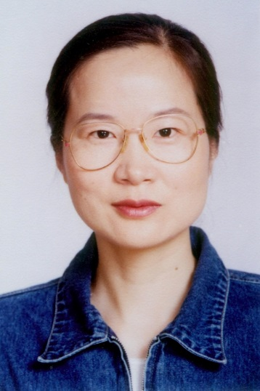
研究室介绍
在读学生人数：博士生8人
硕士生19人
希望招募基础知识扎实；踏实、进取；有团队合作精神的同学
田辉（教授）
办公室：745房间，邮箱：tianhui@bupt.edu.cn
8

Slide 2
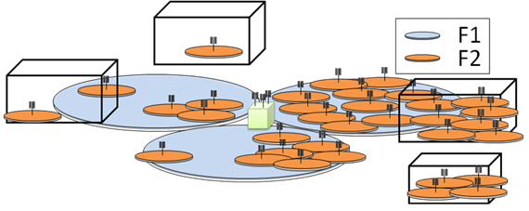
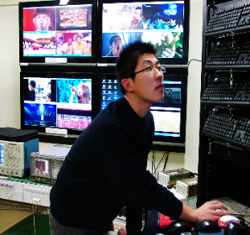
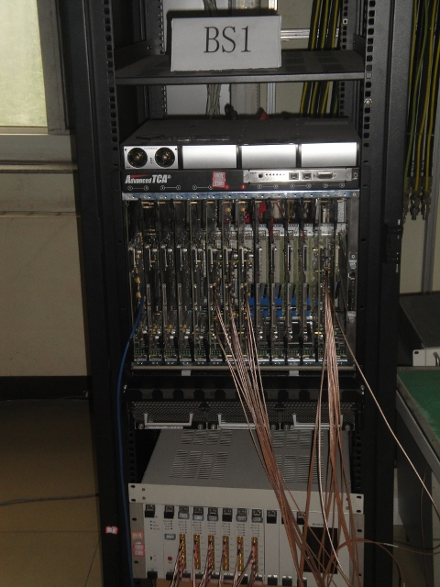
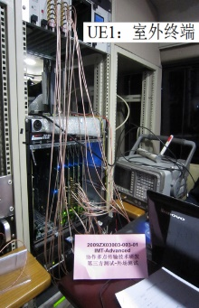
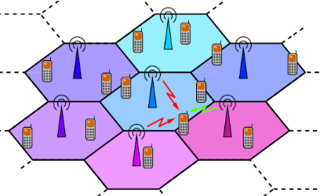
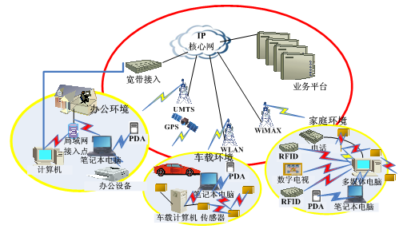
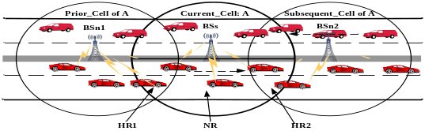
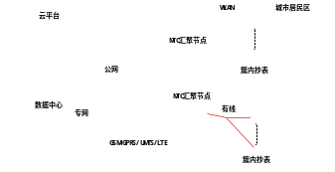
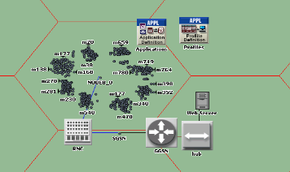
媒体接入技术研究室
  密集小区网络下资源管理技术研究
新一代宽带无线通信系统硬件实验验证平台
OFDM+MIMO调度
干扰协调
跨层优化
能效问题及绿色通信
利用嵌入式处理器、SDR平台、FPGA实现MAC协议、MAC-PHY接口以及资源管理算法。
完成的系统：
863 B3G、Gbps系统；
重大专项COMP、
TDD特定技术、
超高速局域网等。
协作多点传输技术
中继自适应传输及安全技术
D2D
近年研究成果：
发表论文90余篇，其中
SCI检索论文16篇；
申请专利42项，其中授权16。
获得国家863重大项目、国家重大专项、国家自然基金、华为、中兴、大唐、DoCoMo、Intel、SKT、北电、IBM等基金支持
主要研究方向
联合无线资源管理
异构资源虚拟化
用户行为分析及适配
网络自组织技术
可见光组网
M2M业务建模、
接入、资源管理
智能交通
路由机制研究
下一代WLAN干扰分析
灵活高效利用异构网络资源
无线异构网络融合技术研究
应用及其它
9

